Slide 1
제8장 모듈과 라이브러리
변 영 철

Slide 2
오픈 소스(Open Source)
Know How가 아니라 Know Where
코드 암기(X)
마음에 드는 코드 덩어리를 나중에 쉽게 재사용할 수 있도록 코드 (클래스) 모듈화
모듈은 블랙박스
자동차, 자판기, TV, 스마트폰
어떻게 동작하는지보다는 어떻게 사용하는지

Slide 3
이 장을 공부하면
프로그램에서 마음에 드는 코드 일부를 밖으로 뽑아내어 클래스 부품(모듈)으로 만들 수 있다.
내가 만든 클래스 모듈을 쉽게 재사용할 수 있다. (라이브러리)

Slide 4
1. 가장 간단한 프로그램 작성
새로운 프로젝트 My 생성
빈 프로젝트(.NET Framework)
다음 코드 작성
class My
{
public static void Main()
{
System.Console.WriteLine("Hello,World!");
}
}

Slide 5
2. 코드 추상화
멤버 함수 Say로 추상화
class My
{
public void Say()
{
System.Console.WriteLine("Hello,World!");
}
public static void Main()
{
Say(); //Error. Why?
}
}

Slide 6
2. 코드 추상화
멤버 함수 Say로 추상화
class My
{
public void Say()
{
System.Console.WriteLine("Hello,World!");
}
public static void Main()
{
My gildong = new My();
gildong.Say();
}
}

Slide 7
3. 새로운 클래스로 만들기
class Hello
{
public void Say()
{
System.Console.WriteLine("Hello,World!");
}
}
class My
{
public static void Main()
{
Hello gildong = new Hello();
gildong.Say();
}
}

Slide 8
4. 새로운 파일로 이동
프로젝트 | 새 항목 추가
‘클래스’ 선택한 후 파일 이름 Hello.cs 입력
기존의 클래스 코드 삭제 후 Hello를 이동
class Hello
{
public void Say()
{
System.Console.WriteLine("Hello,World!");
}
}

Slide 9
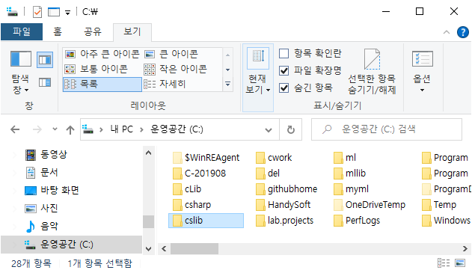
5. 파일을 외부 폴더로 옮기기
C 루트에 라이브러리 폴더(cslib) 생성
금방 만든 Hello.cs 파일을 cslib 폴더로 이동

Slide 10
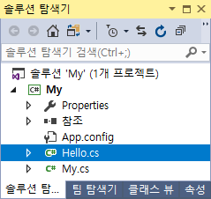
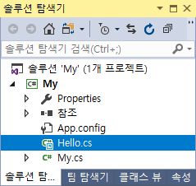
5. 파일을 외부 폴더로 옮기기
솔루션 탐색기에서 Hello.cs 파일 삭제 (왜냐하면 파일을 cslib로 이동했으므로...)
cslib의 Hello.cs 파일을 My 프로젝트에 링크로 추가
끝!

Slide 11
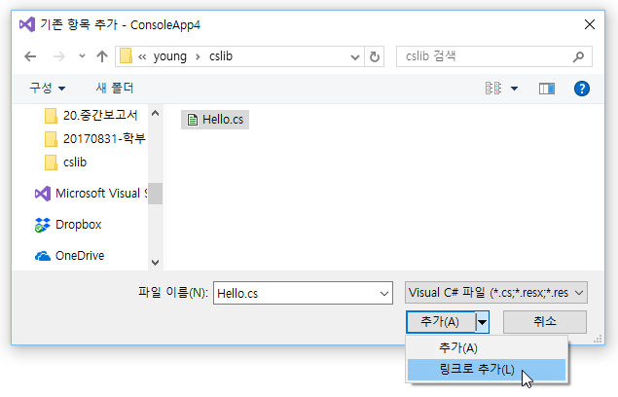
6. 클래스 모듈 이용하기
새로운 프로젝트 생성
프로젝트 | 기존 항목 추가...
clib 폴더로 이동하여 Hello.cpp 추가
드롭다운 버튼 클릭 후 링크로 추가

Slide 12
6. 클래스 모듈 이용하기
class My
{
Hello gildong = new Hello();
public static void Main()
{
gildong.Say();
}
}
여러분 호주머니에 있는 스마트 폰은 여러분이 소유하는 것(has-a), 여러분의 멤버 변수
사람은 핸드폰을 갖는다.
My는 Hello를 갖는다. My has a Hello.

Slide 13
7. Has-a 모듈화의 또 다른 예제
새로운 '빈 프로젝트' 생성 후 다음 코드 작성
class MainForm //gildong
{
public int Font;
public void CreateGraphics()
{
}
public void MainForm_Click()
{
CreateGraphics();
Font = 1;
System.Console.WriteLine("Hello!");
}
}
class My
{
public static void Main()
{
}
}
멤버는 멤버를 액세스할 수 있다.

Slide 14
class Form
{
public int Font;
public void CreateGraphics()
{
}
}
class MainForm : Form //gildong
{
public void MainForm_Click()
{
CreateGraphics();
Font = 1;
System.Console.WriteLine("Hello!");
}
}
class My
{
public static void Main()
{
}
}
멤버는 멤버를 액세스할 수 있다.
눈에 보이는 멤버만이 멤버가 아니다. 상속 받았을 수도 있다.

Slide 15
class Form
{
public int Font;
public void CreateGraphics()
{
}
}
class MainForm : Form //gildong
{
public void MainForm_Click()
{
CreateGraphics();
Font = 1;
System.Console.WriteLine("Hello!");
}
}
class My
{
public static void Main()
{
}
}
추상화하고 싶은 부분

Slide 16
class Form
{
public int Font;
public void CreateGraphics()
{
}
}
class MainForm : Form //gildong
{
public void MainForm_Click()
{
this.CreateGraphics();
this.Font = 1;
System.Console.WriteLine("Hello!");
}
}
class My
{
public static void Main()
{
}
}
멤버는 멤버를 액세스할 수 있다.
추상화하고 싶은 부분
this의 의미는?
“길동이 자기 자신의"

Slide 17
함수로 코드 추상화
class Form
{
public int Font;
public void CreateGraphics()
{
}
}
class MainForm : Form //gildong
{
public void Display()
{
this.CreateGraphics();
this.Font = 1;
System.Console.WriteLine("Hello!");
}
public void MainForm_Click()
{
Display();
}
}
이 멤버 함수를 밖으로 꺼내어 두고 두고 재사용하고 싶다.

Slide 18

클래스로 코드 추상화
class Form
{
public int Font;
public void CreateGraphics()
{
}
}
class MainForm : Form //gildong
{
public void MainForm_Click()
{
Display();
}
}
새로운 클래스를 만든 후, 그 안으로 옮김.
class MyUtil
{
public void Display() {
this.CreateGraphics();
this.Font = 1;
Console.WriteLine("Hello!");
}
}
멤버가 아니니 오류!

Slide 19
클래스로 코드 추상화
class Form
{
public int Font;
public void CreateGraphics()
{
}
}
class MainForm : Form //gildong
{
public void MainForm_Click()
{
MyUtil util = new MyUtil();
util.Display();
}
}
클래스는 뭐 하라고 있는 것?
class MyUtil //util
{
public void Display() {
this.CreateGraphics();
this.Font = 1;
Console.WriteLine("Hello!");
}
}

Slide 20
클래스로 코드 추상화
class Form
{
public int Font;
public void CreateGraphics()
{
}
}
class MainForm : Form //gildong
{
public void MainForm_Click()
{
MyUtil util = new MyUtil();
util.Display();
}
}
class MyUtil //util
{
public void Display() {
this.CreateGraphics();
this.Font = 1;
Console.WriteLine("Hello!");
}
}
어떤 문제?

Slide 21
클래스로 코드 추상화
class Form
{
public int Font;
public void CreateGraphics()
{
}
}
class MainForm : Form //gildong
{
public void MainForm_Click()
{
MyUtil util = new MyUtil();
util.Display(this);
}
}
class MyUtil
{
public void Display(Form mf) {
mf.CreateGraphics();
mf.Font = 1;
Console.WriteLine("Hello!");
}
}

Slide 22
Has-a 관계로 완성
class Form
{
public int Font;
public void CreateGraphics()
{
}
}
class MainForm : Form //gildong
{
MyUtil util = new MyUtil();
public void MainForm_Click()
{
util.Display(this);
}
}
사람은 핸드폰을 갖는다.
MainForm 객체 gildong이는 MyUtil 객체 util을 갖는다.
(상급자, 하급자 관계?)
class MyUtil
{
public void Display(Form mf) {
mf.CreateGraphics();
mf.Font = 1;
Console.WriteLine("Hello!");
}
}
앞으로 필요할 때 사용할 모듈
(라이브러리)

Slide 23
8. Has-a 모듈화 실전 연습
Windows Forms 앱 프로젝트 만들기
파일명 바꾸기
폼 윈도 클릭 이벤트 핸들러 함수 추가
아래 코드 작성 후 MyUtil로 모듈화
private void MainForm_Click(object sender, EventArgs e)
{
Graphics cheolsu = CreateGraphics();
cheolsu.DrawString("Click!", Font,
new SolidBrush(Color.Blue), 10, 10);
}
화가 객체

Slide 24
9. Is-a 모듈화로 구현하기
MyUtil 클래스를 MainForm과 Form 사이에 넣기
코드 수정

Slide 25
10. 모듈(클래스) 만드는 방법 2가지
별도의 클래스를 만든 후 코드 이동
has-a 관계
부모 클래스를 만든 후 코드 이동
is-a 관계

Slide 26
11. 나만의 라이브러리, 왜 좋을까?
나중에 쉽게 코드를 재사용 할 수 있다.
코드가 어떻게 돌아가는지 잊어버려도 문제없다(블랙박스).
쉽게 구현할 수 있으므로 프로그래밍이 재미있다.

Slide 27
이 장을 공부하면
프로그램에서 마음에 드는 코드 일부를 밖으로 뽑아내어 클래스 부품(모듈)으로 만들 수 있다.
내가 만든 클래스 모듈을 쉽게 재사용할 수 있다. (라이브러리)

